Slide 1

Un problema es una circunstancia en la que se genera un obstáculo al curso normal de las cosas, y que requiere solución

Slide 2
Programar es dar soluciones automatizadas a ese problema. es un proceso iterativo, se necesita creatividad y comunicación constante con los actores.

Slide 3
Es una herramienta para llevar ideas a la práctica; es muy importante pensar, además de las soluciones, en qué ideas elegimos resolver y quiénes las están eligiendo

Slide 4
Por esto, es necesario contar con la voz de las personas que tienen el problema. Se necesitan miradas diversas para que los proyectos que nazcan respondan realmente a la realidad de las sociedades y atiendan la diversidad de estas, y poder construir a través de eso una sociedad mucho más equitativa e igualitaria que responda mejor a la realidad de los contextos locales a los que se destinan. De esta manera las aplicaciones que estén a nuestro alcance van a ser soluciones a nuestros propios problemas y no soluciones a problemas de otros

Slide 5
Toda tecnología tiene el potencial de acentuar o contrarrestar la inequidad

Slide 6
¿Qué es un sesgo?

Slide 7
SESGO
El sesgo es un peso desproporcionado a favor o en contra de una cosa, persona o grupo en comparación con otra, generalmente de una manera que se considera injusta

Slide 8
¿Hay sesgos en los algoritmos?

Slide 9
Sesgo algoritmico
El sesgo algorítmico es lo que ocurre cuando un sistema de aprendizaje automático refleja los valores de las personas que lo desarrollaron o formaron.

Slide 10
Inteligencia Artificial
Recogida de los datos: los datos recopilados no son representativos de la realidad o reflejan prejuicios ya existentes
Preparación de los datos: elegir qué atributos considerar o ignorar puede influir significativamente en la precisión de la predicción de un modelo
Programación: los datos de control para probar el rendimiento del modelo tienen los mismos sesgos que los datos de entrenamiento

Slide 11
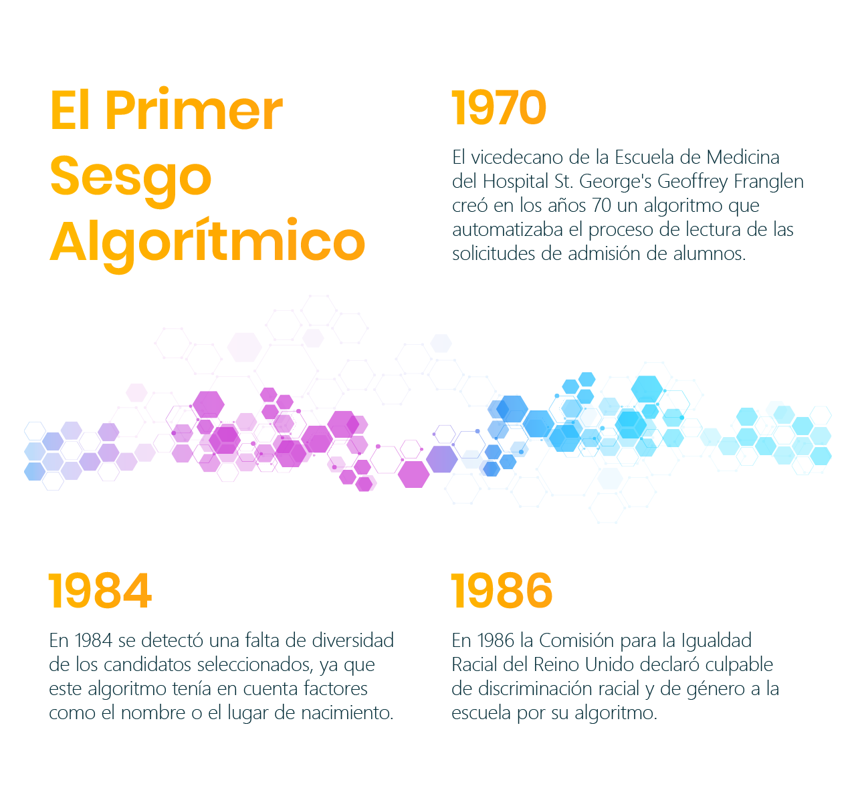
¿Cuándo se detectó por primera vez un caso así?

Slide 12
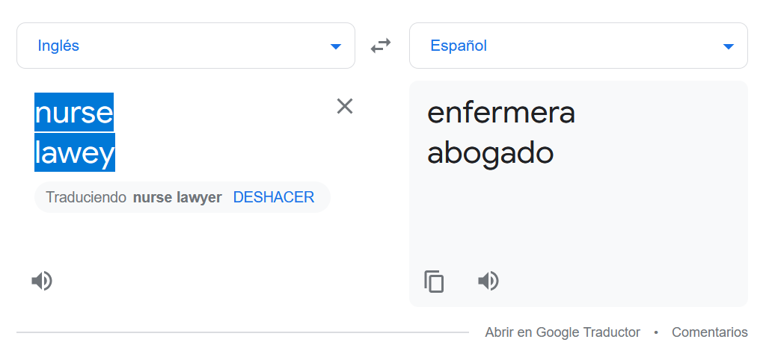

Slide 13


Slide 14
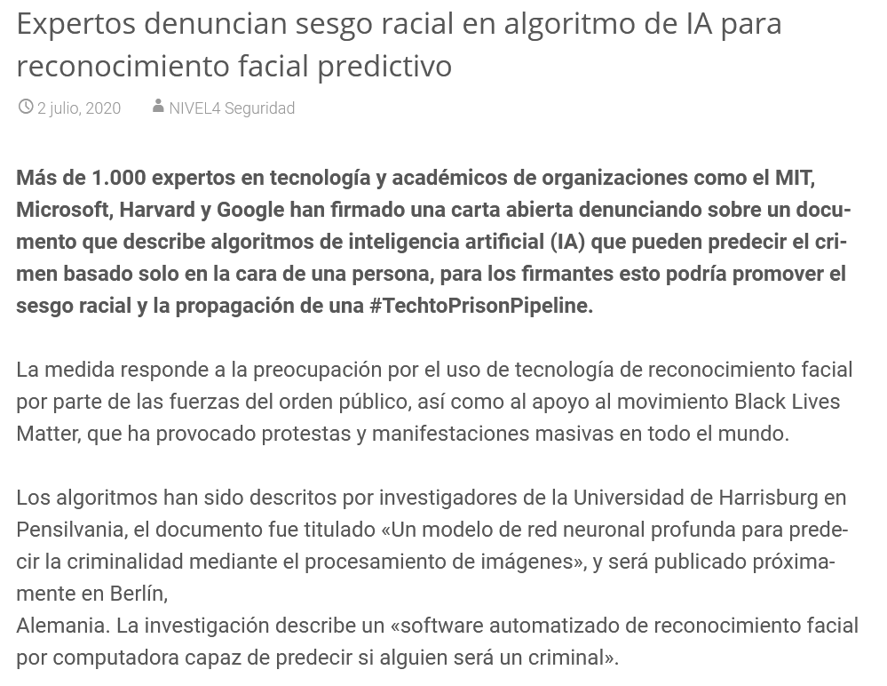

Slide 15
